Slide 1
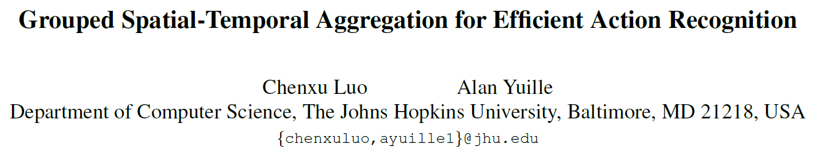

Slide 2
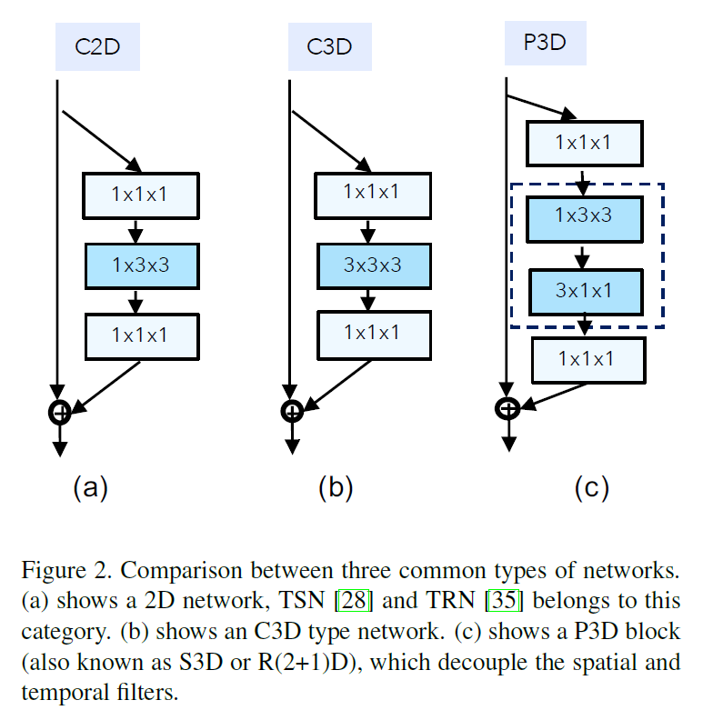
卷积核分解

Slide 3
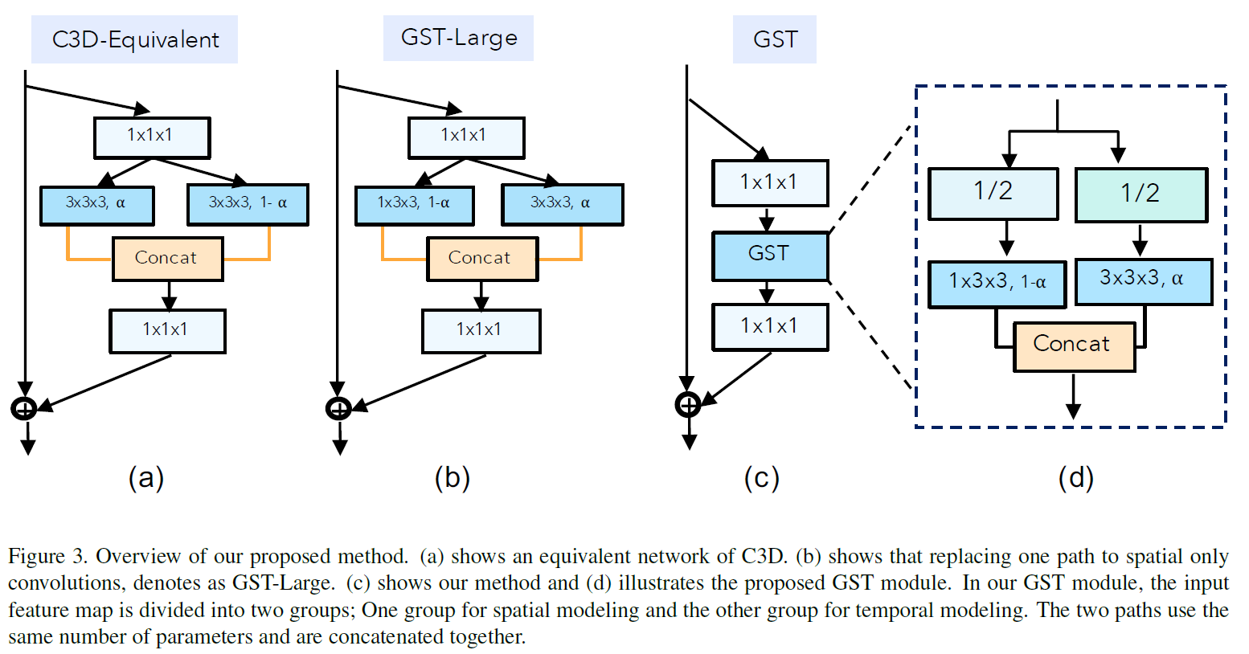
分组卷积
Notes:
Alpha决定时序支路的输出通道数量

Slide 4
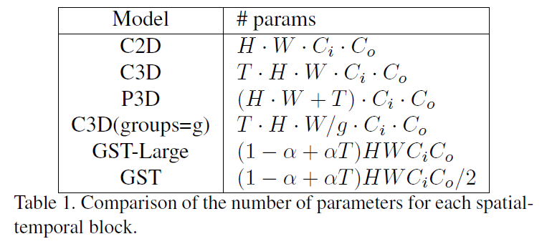
参数量对比

Slide 5
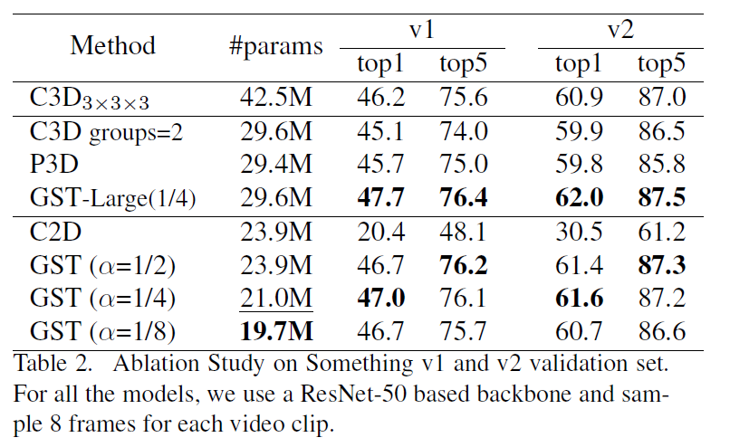
Something对比实验
Notes:
Alpha减小并不会大幅度影响精度

Slide 6
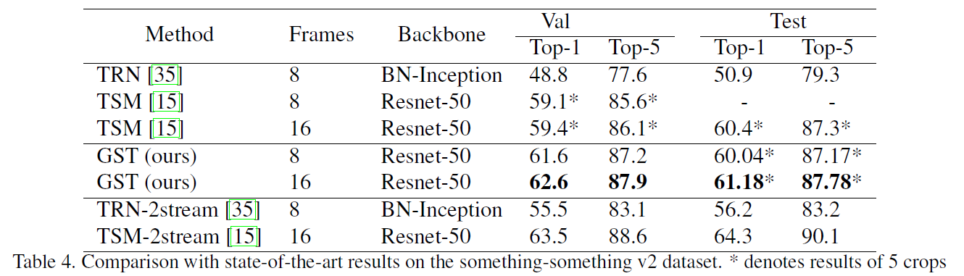
Something对比实验

Slide 7
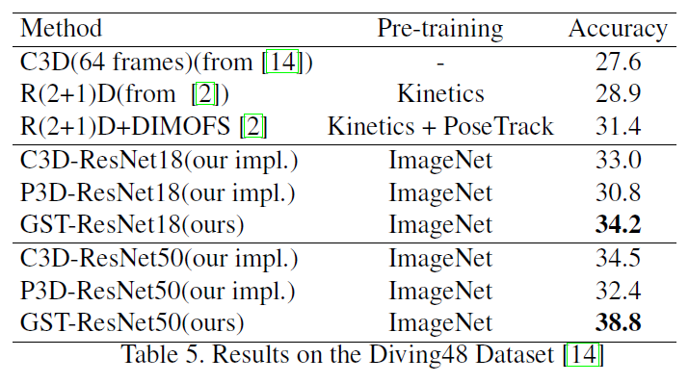
Diving48对比实验

Slide 8
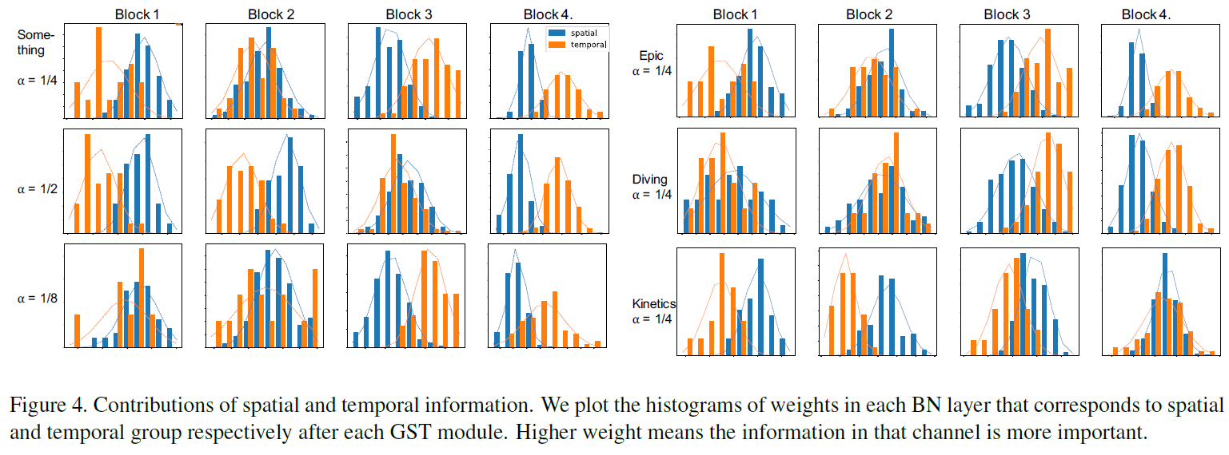
可视化分析
Notes:
低层特征关注空间，高层特征关注时间

